Slide 1
Разработка системы добавления новых блюд
Сеть межгалактических закусочных «Замысловатость»
2024

Slide 2
MVP. система добавления новых блюд
Описание проблемы: «Как существующий процесс добавления новых блюд влияет на работу сети межгалактических закусочных «Замысловатость»?
Решение: «Новая система добавления новых блюд поможет оптимизировать процесс добавления новых блюд, улучшить качество обслуживания клиентов и повысить эффективность работы ресторанов сети».
Ключевые функции:
Автоматизированное добавление новых блюд с меню сети ресторанов.
Описание ингредиентов для каждого блюда.
Указание цены и категории блюда.
Сокращение времени на добавление новых блюд.
Снижение рисков, ошибок и повышение точности данных о блюдах.
Возможность редактирования и удаления блюд.
Безопасность системы.
Преимущества:
Повышение качества обслуживания клиентов.
Оптимизация рабочего процесса.
Улучшение имиджа ресторана.
Заключение: «Новая система добавления новых блюд - это шаг к улучшению качества обслуживания клиентов и повышению эффективности работы ресторанов сети».

Slide 3
цели и план проекта
Основной целью проекта является повышение эффективности процесса добавления новых блюд в ассортимент компании за счет автоматизации ключевых этапов этого процесса. Это позволит сократить время на добавление новых товаров, снизить риски ошибок и повысить точность данных о товарах.
План проекта включает в себя следующие этапы:
Анализ текущего процесса добавления новых блюд и выявление его слабых мест.
Выбор подходящей платформы или программного обеспечения для автоматизации процесса.
Разработка технического задания на автоматизацию процесса.
Реализация проекта по автоматизации процесса.
Тестирование и внедрение автоматизированной системы.
Обучение сотрудников работе с новой системой.

Slide 4
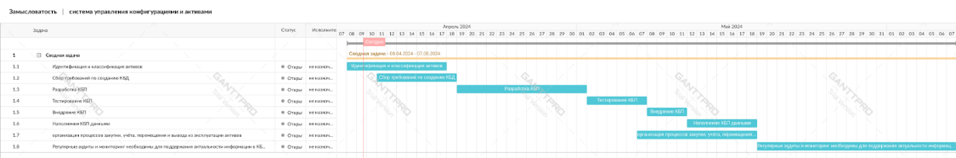
Сроки проекта (Roadmap проекта)
Итоговая оценка разработки системы – 4 месяца и 3 дня.

Slide 5
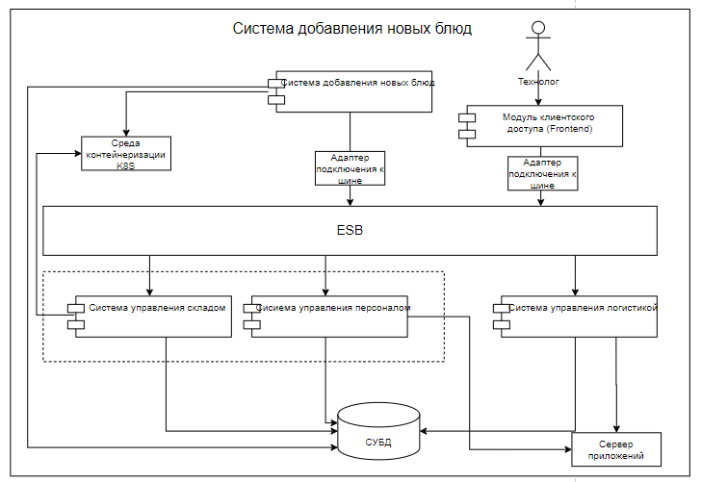
Архитектура проекта

Slide 6
Учитываем НФТ:
Шифрование данных: Использование шифрования для защиты конфиденциальной информации во время передачи и хранения.
Аутентификация и авторизация: Обеспечение проверки подлинности пользователей и предоставление доступа к ресурсам на основе их прав и разрешений.
Защита от атак: Внедрение механизмов обнаружения и предотвращения кибератак, таких как DDoS, SQL-инъекции, XSS.
Резервное копирование данных: Регулярное создание резервных копий данных для восстановления в случае потери или повреждения.
Мониторинг и аудит: Ведение журналов событий для отслеживания действий пользователей и системных операций, а также проведение аудита безопасности для выявления уязвимостей.

Slide 7
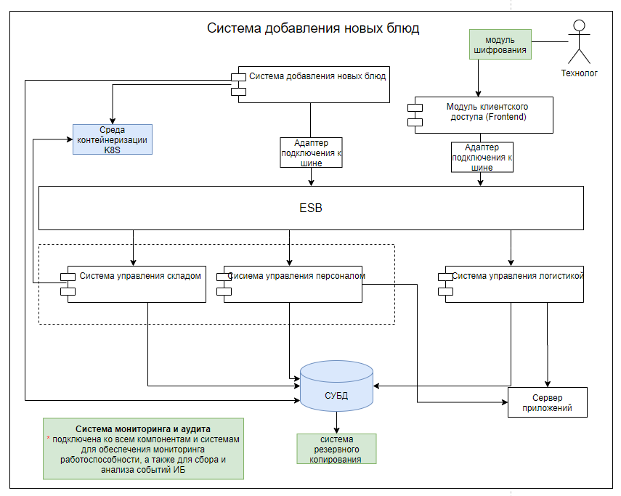
Обновляем архитектуру проекта

Slide 8
Потенциальные риски в проекте
Временные риски — вероятность того, что на выполнение задач в проекте уйдёт больше времени, чем запланировано.
Бюджетные риски — из-за плохого планирования стоимость проекта может оказаться больше, чем заложено в бюджете.
Риски изменения объёмов работы — могут появиться, если исполнители не поняли требований.
Внешние риски — потенциальные события, которые находятся за пределами компании и которые компания не может контролировать.
Риски, связанные с командой — болезни, увольнения, нехватка навыков у членов команды.
Технологические риски — проблемы с оборудованием, программным обеспечением, интернетом.
Правовые риски — нарушение авторских прав, патентов, законов о защите данных.
Риски, связанные с изменениями требований — изменение требований в процессе выполнения проекта.

Slide 9
Вероятность возникновения каждого риска
Временные и бюджетные риски, могут быть более вероятными, так как проект сложный и масштабный (затрагивает смежные системы). Риски, связанные с внешними факторами, также могут быть достаточно вероятными, учитывая нестабильность экономической ситуации и возможные изменения в законодательстве. Риски, связанные с командой, менее вероятны, так как штат укомплектован квалицированными специалистами и в командах присутствует взаимозаменяемость. Технологические и правовые риски могут возникнуть из-за использования новых технологий или изменений в законодательстве и их вероятность оценивается как средняя.

Slide 10
Возможные последствия для проекта, если риск реализуется
Временные риски: Если проект займёт больше времени, чем запланировано, это может привести к увеличению затрат, задержкам в выполнении задач и недовольству Руководства.
Бюджетные риски: Если стоимость проекта превысит заложенный бюджет, это может потребовать дополнительных инвестиций или сокращения объёма работ.
Риски изменения объёмов работы: Если требования изменятся или исполнители неправильно поймут первоначальные требования, это может привести к необходимости пересмотра плана проекта, увеличению сроков и стоимости.
Внешние риски: Внешние события, такие как изменения в законодательстве или экономические кризисы, могут повлиять на доступность ресурсов, спрос на продукцию и общую экономическую ситуацию, что в свою очередь может отразиться на проекте.
Риски, связанные с командой: Болезни, увольнения или нехватка навыков у членов команды могут привести к снижению производительности, необходимости обучения новых сотрудников и дополнительным затратам.
Технологические риски: Проблемы с оборудованием, программным обеспечением или интернетом могут вызвать простои в работе, потерю данных и необходимость в дополнительных ресурсах для устранения неполадок.
Правовые риски: Нарушение авторских прав, патентов или законов о защите данных может привести к юридическим искам, штрафам и потере репутации.
Риски, связанные с изменениями требований: Изменение требований заказчика в процессе выполнения проекта может потребовать пересмотра плана, увеличения сроков и стоимости.

Slide 11
Методы управления рисками для каждого из потенциальных рисков
Временные риски. Метод: Планирование и контроль времени выполнения задач.
Бюджетные риски. Метод: Тщательное планирование бюджета и контроль расходов.
Внешние риски. Метод: Страхование от непредвиденных событий и диверсификация поставщиков (оборудование, ПО и т.д.).
Риски, связанные с командой. Метод: Обучение и развитие персонала, а также создание благоприятной рабочей атмосферы.
Технологические риски. Метод: Тестирование и обслуживание оборудования и программного обеспечения.
Правовые риски. Метод: Соблюдение законодательства и правил защиты данных.
Риски, связанные с изменениями требований. Метод: Регулярные встречи и обратная связь с заказчиком (функциональным).

Slide 12
План-структура рисков
Риск | Вероятность | Влияние | Стратегия управления | Мероприятия
Временные риски | Средняя | Высокое | Планирование и контроль времени | Использование инструментов управления проектами для отслеживания прогресса и корректировки сроков
Бюджетные риски | Высокая | Высокое | Тщательное планирование бюджета | Регулярный анализ затрат и корректировка бюджета при необходимости
Риски изменения объёмов работы | Высокая | Среднее | Регулярное общение с заказчиком | Проведение регулярных встреч с заказчиком
Внешние риски | Низкая | Среднее | Страхование и диверсификация поставщиков | Заключение договоров страхования от стихийных бедствий и использование нескольких поставщиков для минимизации зависимости от одного источника.
Риски, связанные с командой | Низкая | Среднее | Обучение и развитие персонала | Организация тренингов и семинаров для повышения квалификации сотрудников, а также внедрение программ мотивации и поощрения.
Технологические риски | Средняя | Среднее | Тестирование и обслуживание оборудования и ПО | Регулярное техническое обслуживание компьютеров и серверов, а также тестирование программного обеспечения перед его использованием
Правовые риски | Низкая | Среднее | Соблюдение законодательства и правил защиты данных | Проверка соблюдения авторских прав и патентов, а также использование сертифицированных средств защиты данных.
Риски, связанные с изменениями требований | Высокая | Высокое | Регулярные встречи и обратная связь с заказчиком | Проведение еженедельных встреч с заказчиком (функциональным) для обсуждения текущего состояния проекта и возможных изменений в требованиях.

Slide 13
Заключение
Внедрение системы для добавления нового блюда в бизнес-процессы компании является важным этапом для развития и роста компании. Успешное внедрение требует тщательного планирования, выбора подходящей методологии, организации процесса, мониторинга и контроля, тестирования, обучения пользователей и поддержки.

Slide 14
Спасибо за внимание!

